Slide 1
«Социальное партнёрство в ДОУ в проектной деятельности»
Учитель – логопед Березина Е.В.
Воспитатели: Федина Н.П., Махова Т.Ю.
МДОУ №21 «Ласточка» ЯМР
2024 г.

Slide 2
Актуальность
Главной целью нового стандарта (ФГОС) является развитие личности ребёнка.
В федеральном законе «Об образовании» от 29.12.2012 г.№273-ФЗ ст.44 предполагается активная роль родителей в процессе обучения и воспитания.
Приказ Министерства образования и науки Российской Федерации (Минобрнауки России) от 17 октября 2013 г. N 1155 г. Москва предусматривает принципы дошкольного образования, задачи, условия, предполагающие взаимодействие с родителями (законными представителями) по вопросам образования ребенка, непосредственного вовлечения их в образовательную деятельность.

Slide 3
Технология социального партнёрства в ДОУ
Социальное партнерство дошкольной образовательной организации – это система взаимоотношений между дошкольными образовательными
заведениями и сторонними институтами, характеризующаяся равноправием сторон, нацеленных на создание психолого-педагогических и социокультурных условий для воспитания, обучения и развития детей дошкольного возраста.

Slide 4
Партнёрство в ДОУ
ВОСПИТАТЕЛИ
ЛОГОПЕД
ПСИХОЛОГ
ДЕТИ
РОДИТЕЛИ
МУЗ. РУКОВОДИТЕЛЬ
ИНСТРУКТОР ПО ФИЗ. КУЛЬТУРЕ

Slide 5
Проект «Радужная неделя»
Цель: Создание благоприятных условий для всестороннего развития дошкольников.
Задачи:
Закреплять у детей последовательность дней недели с учётом на цвет;
Закреплять знания о цветах радуги;
Развивать речь;
Развивать творческие способности, воображение, наблюдательность;
Способствовать сплоченности детского коллектива;
Привлекать родителей к сотрудничеству, повышать уровень их компетентности.

Slide 6
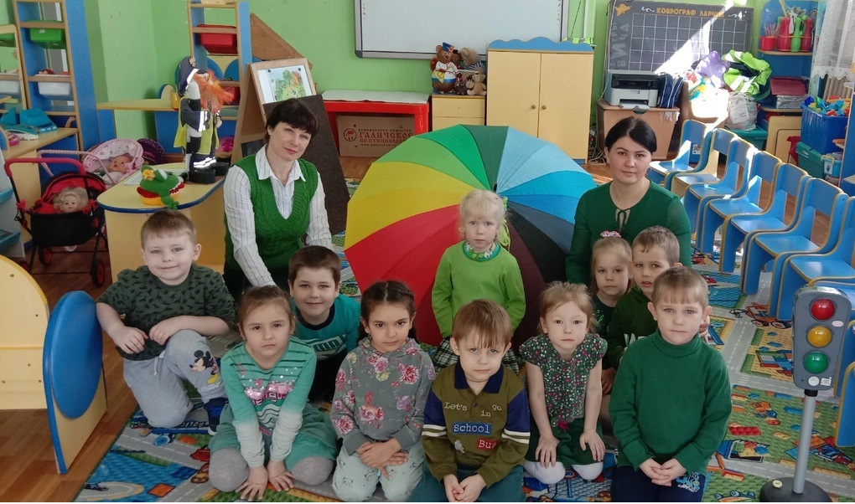
Воспитатель-логопед

Slide 7
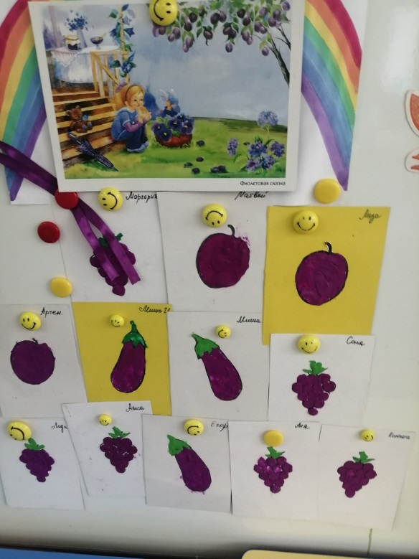
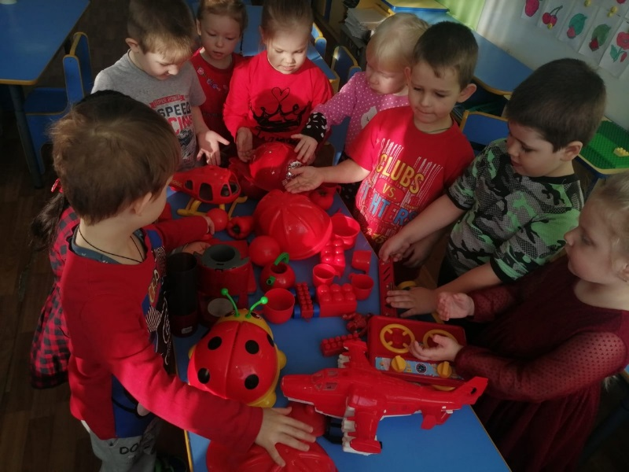
Воспитатель-дети

Slide 8
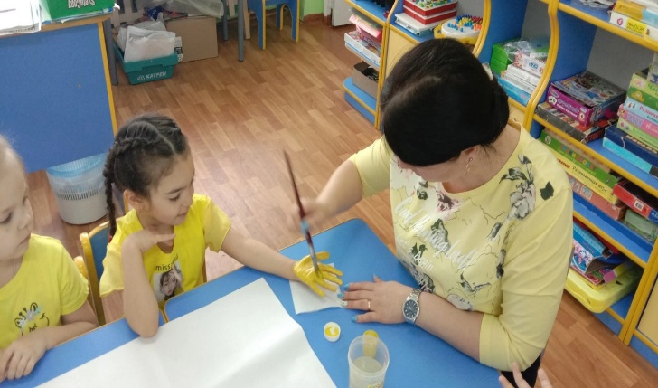
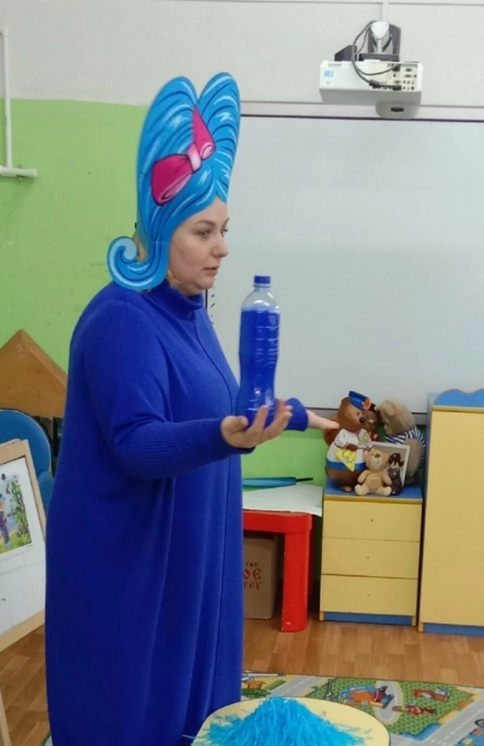
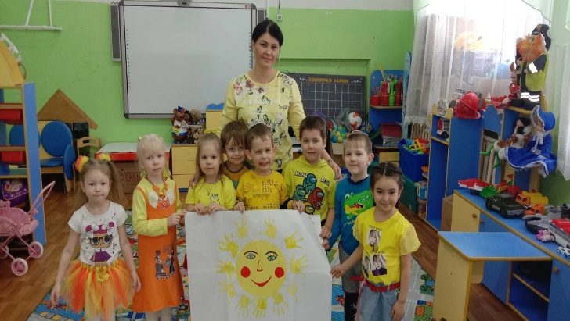
Воспитатель-дети

Slide 9
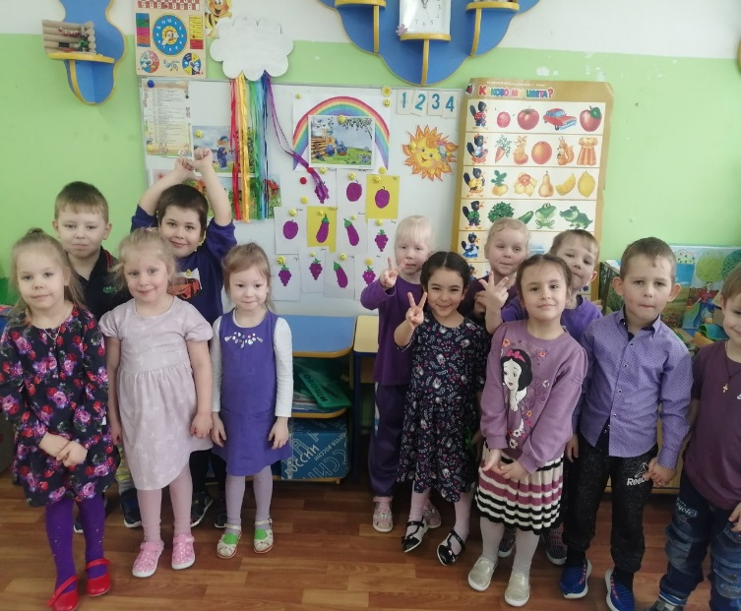
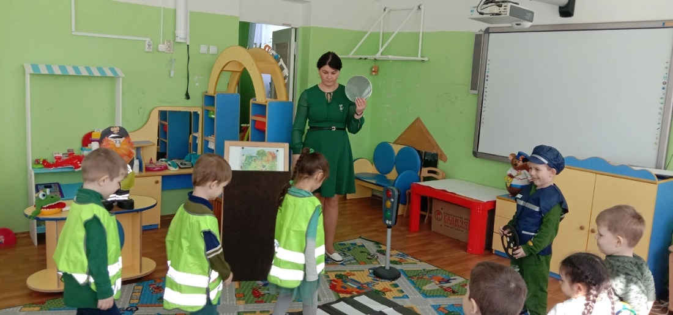
Воспитатель - дети

Slide 10
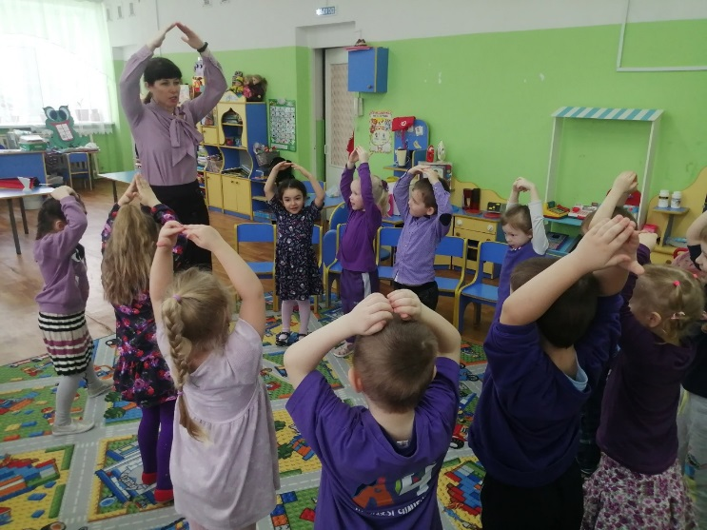
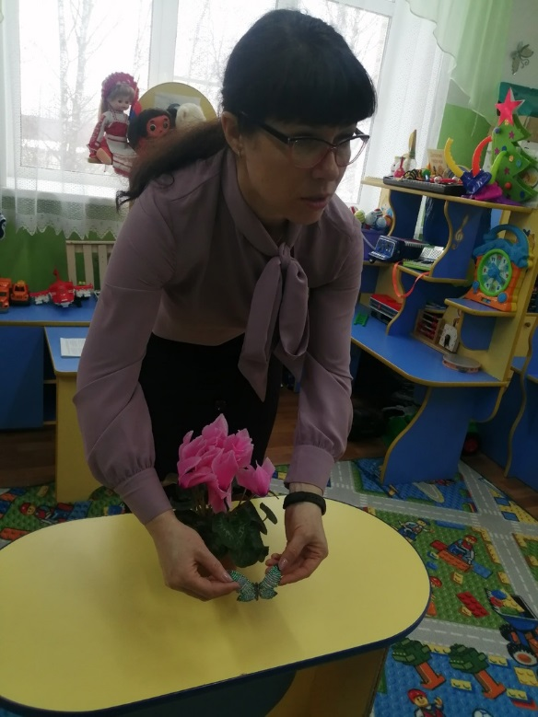
Логопед-дети

Slide 11
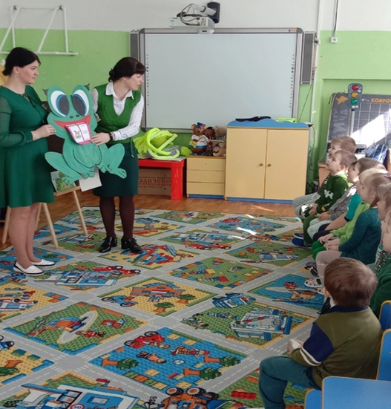
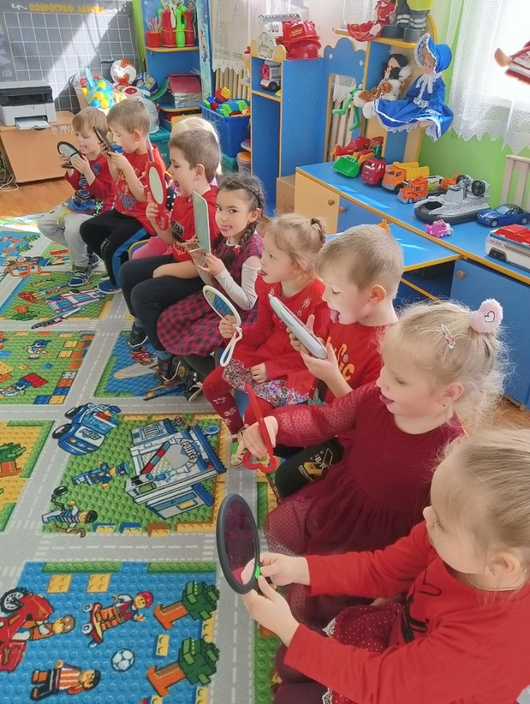
Логопед-дети

Slide 12
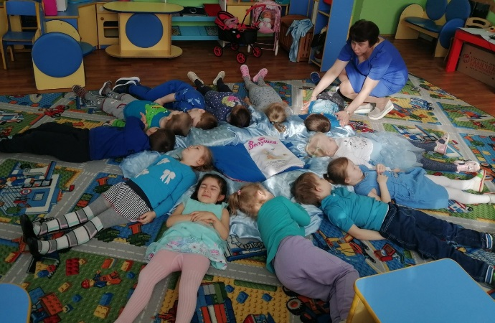
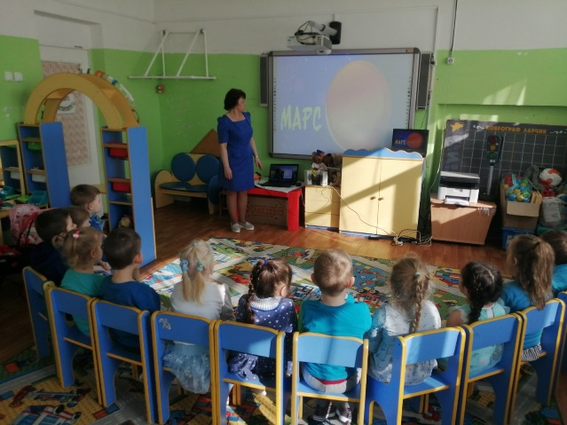
Психолог

Slide 13
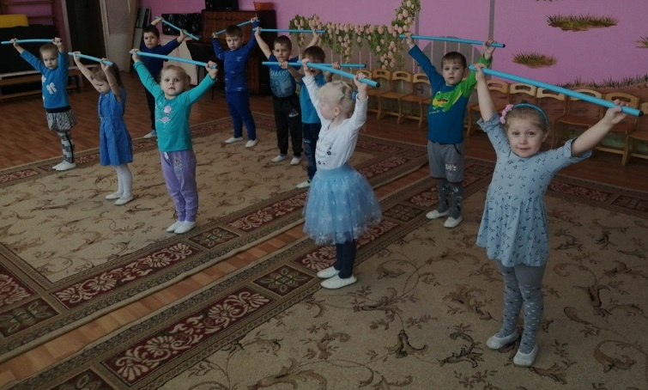
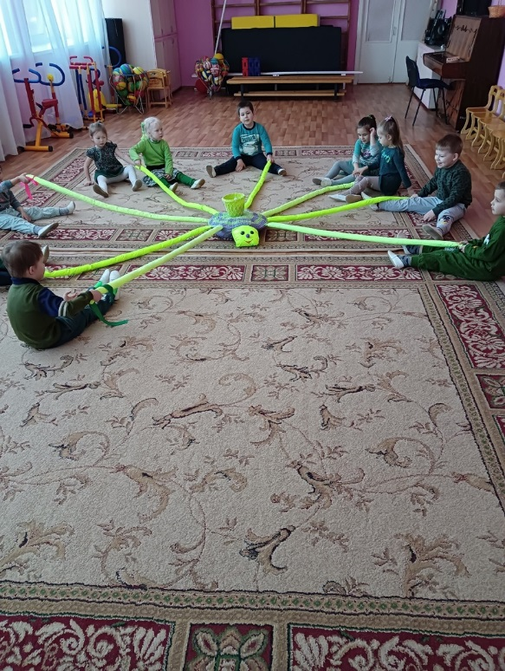
Инструктор по ФК

Slide 14
Музыкальный руководитель

Slide 15
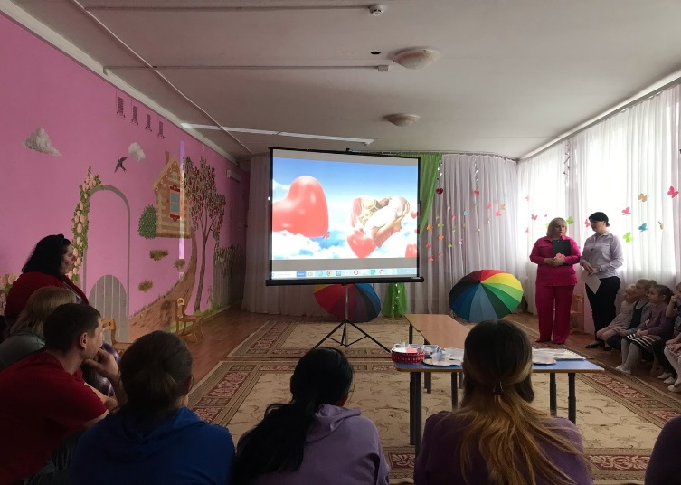
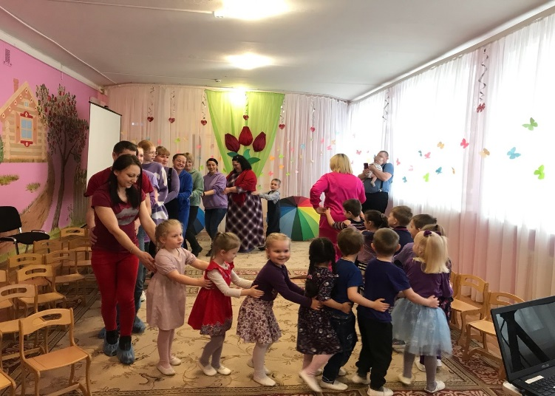
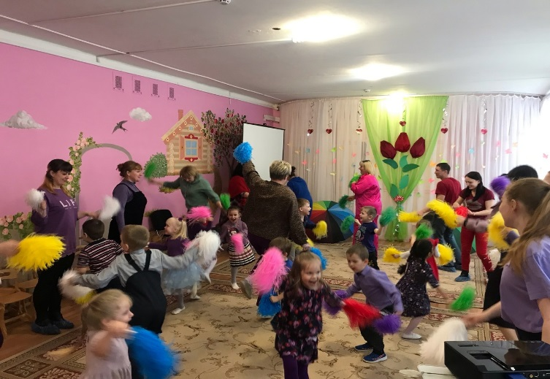
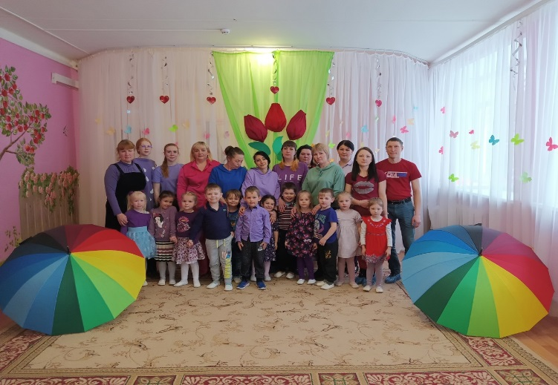
«Путешествие в разноцветную сказку» Педагоги-родители-дети

Slide 16
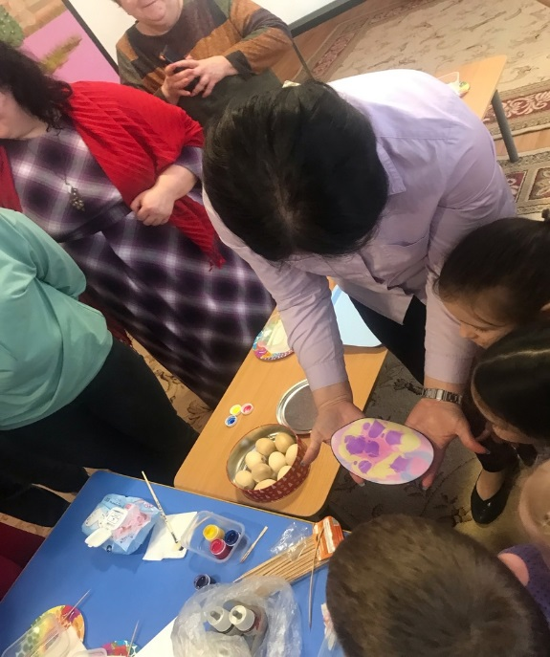
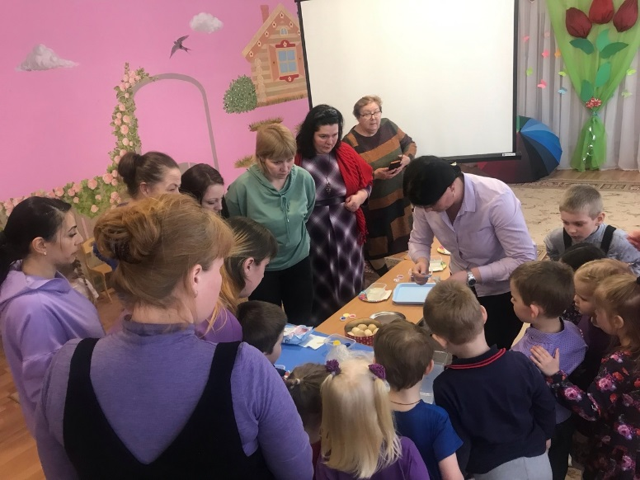
«Путешествие в разноцветную сказку»

Slide 17
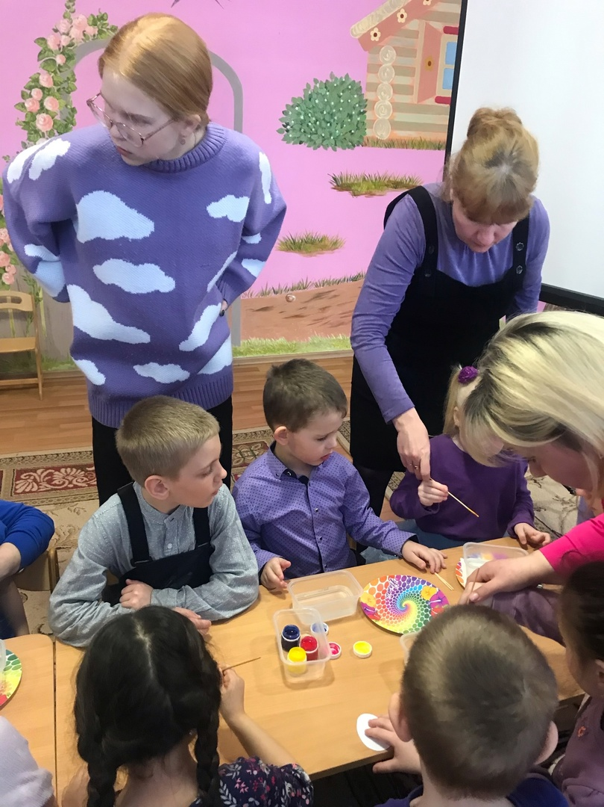
«Путешествие в разноцветную сказку»

Slide 18
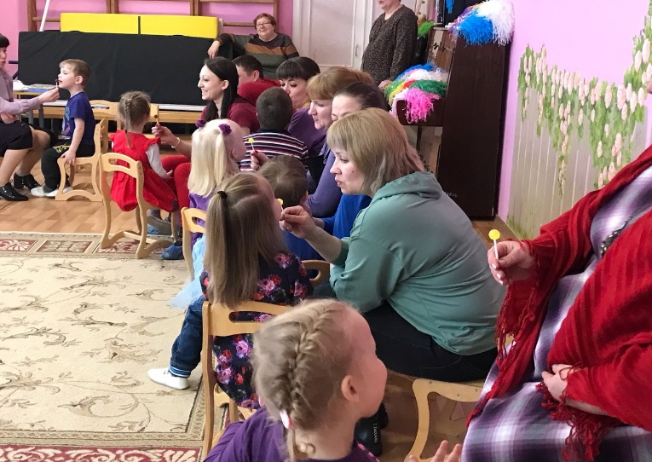
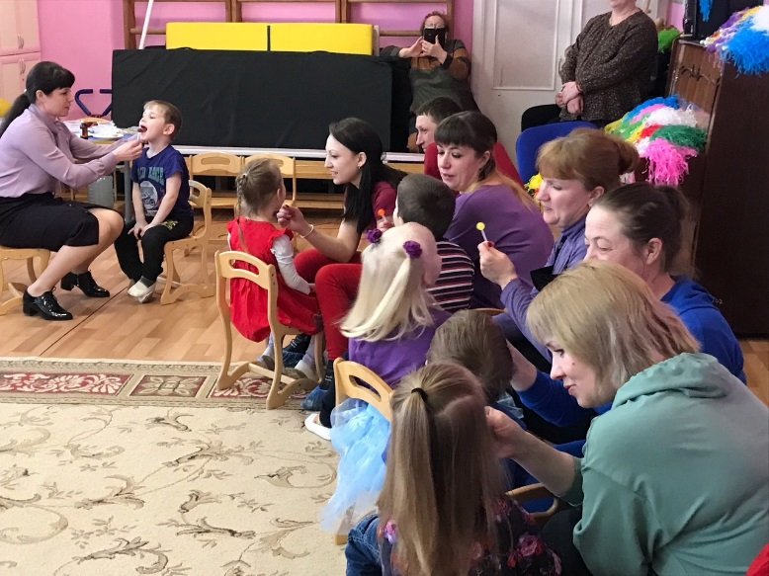
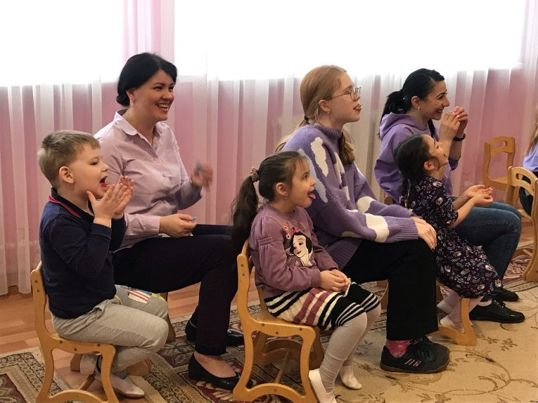
«Путешествие в разноцветную сказку»

Slide 19
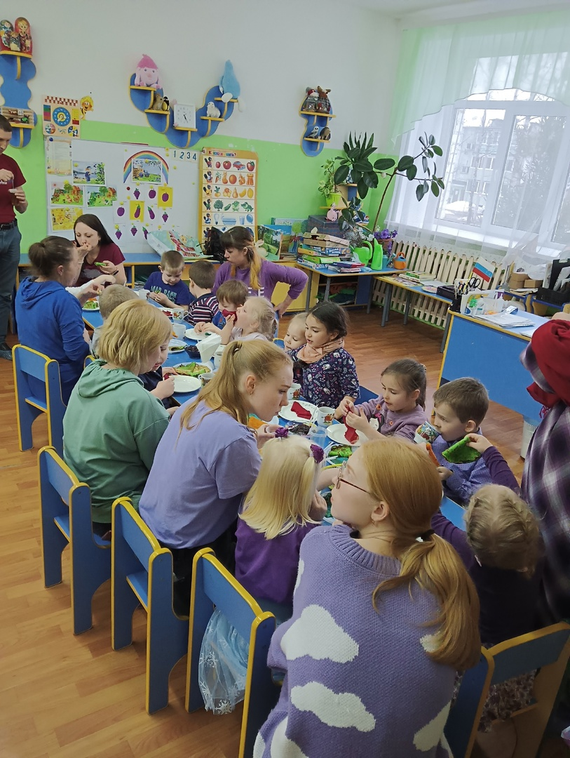
«Путешествие в разноцветную сказку»

